Slide 1
Мутації.види мутацій. мутагени
Виконала
Учениця 11 класу
Білоросюк Марія

Slide 2
Цілі роботи:
Визначити, що таке мутація;
Визначити, що таке індукований мутагенез;
З’ясувати категорії мутацій для індукованого мутагенезу;
З’ясувати можливості генної терапії;
Мутагени. Їх класифікація.

Slide 3
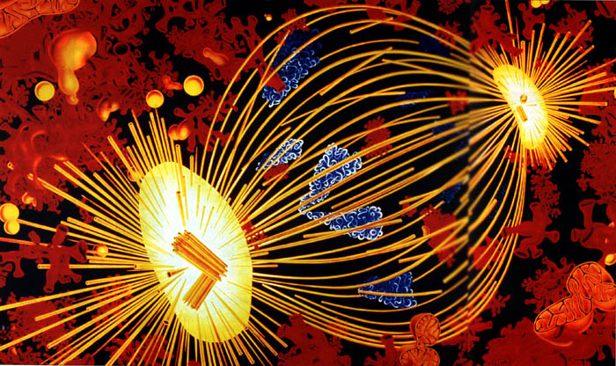
Вступ
Завдання, яке давно вже постало перед генетиками, - викликати спадкові зміни генів - досить складне. Але щоб викликані зміни передалися нащадкам, потрібно змінити ті гени, які знаходяться в чоловічих статевих клітинах. Не випадково численні спроби штучно викликати мутації протягом довгого часу закінчувалися невдачами. Різні впливи не досягають генів статевих клітин або досягають їх уже в сильно зміненому вигляді.

Slide 4
Мутації
Мутація (від лат. mutatio - зміна) – будь-яка зміна в послідовності ДНК.
Зазвичай ДНК точно копіюється при процесі реплікації і зберігається незмінною між двома послідовними реплікаціями. Але зрідка відбуваються помилки і послідовність ДНК змінюється - ці помилки називаються мутаціями. Мутація - це стійка успадкована зміна ДНК, незалежно від її функціональної значущості. Це визначення має на увазі зміну в первинній нуклеотидній послідовності, а зміни іншого роду, наприклад метилювання, зазвичай відносять до епігенетичних подій.

Slide 5
Мутації в статевих клітинах батьків успадковуються дітьми.
Індукованими називають мутації, які виникають в результаті мутагенних впливів в експериментальних умовах або при несприятливих впливах навколишнього середовища. Серед найважливіших мутагенних факторів, перш за все, необхідно відзначити хімічні мутагени - органічні та неорганічні речовини, що викликають мутації, а також іонізуюче випромінювання.

Slide 6
Класифікація мутацій
Основними як для спонтаного, так і для індукованого мутагенезу є три категорії мутацій.

Slide 7
Геномні мутації.
У результаті мутацій в ядрі зиготи змінюється видове число хромосом. Каріотип особини вивчається на метафазних пластинках. Геномні мутації можуть стосуватися всіх хромосом або окремих хромосом. Ці мутації рідко виявляються життєздатними, частіше вони призводять до летального результату ще в процесі ембріогенезу, або до народження дитини з вадами розумового і фізичного розвитку. Такі синдроми анеуплоїдії у вигляді моно-і трисомії по аутосомними і статевими хромосомами. Зокрема, відомий синдром Дауна обумовлений трисомією по 21-й парі хромосом. Синдром Дауна пов'язаний з порушенням ряду ознак - фізичні вади, розумова відсталість, виражена від легкої дебільності до важких форм ідіотії. Частота даного захворювання в поколінні 1 на 500-700 новонароджених.

Slide 8
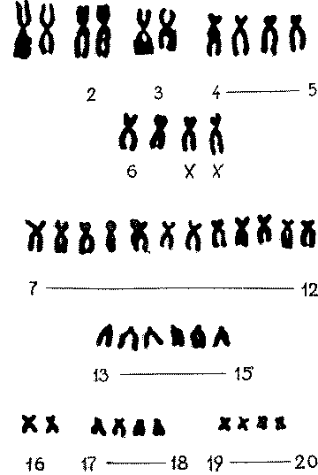
Хромосоми, що розміщені по порядку величини, в клітині нормальної людини і людини, яка хвора синдромом Дауна

Slide 9
Структурні мутації.
В цьому випадку в результаті мутації змінюється структура хромосоми. Основними видами структурних мутацій хромосом є розривні і обмінні аберації. До розривних аберацій відносяться різного роду фрагменти, до обмінних аберацій належать випадки, коли є два розриви і хромосома на їх основі змінюється, - транслокація, інверсії, внутрішні делеції, кільця. Структурні зміни можуть утворюватися переміщенням елементів у вигляді ділянок ДНК, мобільних за своїм становищем в організації генома. Як правило, структурні мутації хромосом призводять до множинних дефектів розвитку. Так, при делеції короткого плеча 5-ї хромосоми спостерігається захворювання, назване синдромом "котячого крику". Крім болючого крику дитини, що нагадує котяче нявкання, обумовленого аномаліями розвитку гортані, для хворих дітей характерні важка розумова відсталість, затримка росту та інші симптоми. Ряд транслокацій і інверсій передаються нащадкам.

Slide 10
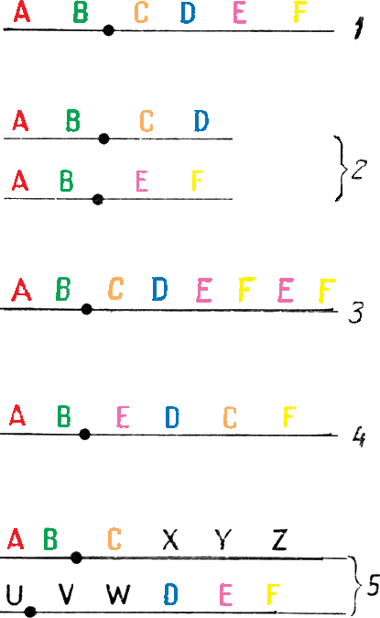
Різні типи хромосомних мутацій: 1 — нормальна хромосома; 2 — ділення; 3 — дуплікація; 4 — інверсія; 5 — транслокація.

Slide 11
Генні мутації.
При пошкодженні або порушенні в порядку або заміні нуклеотидів, появі внутрішньої дуплікаціі або делеції в молекулі ДНК виникають генні мутації. Ці зміни окремих генів часто призводять до важких дегенеративних захворювань, зокрема, численних хвороб обміну речовин через порушення синтезу білків, ферментів. Прикладом може служити мутація, яка призводить до появи серпоклітинної анемії - спадкового захворювання,яке, як правило, викликає смерть в дітей і підлітків. В цьому випадку в еритроцитах замість нормального гемоглобіну A міститься аномальний гемоглобін S. Аномалію викликає мутація в шостому нуклеотидному триплеті ДНК гена гемоглобіну, що призводить до заміни в альфа-ланцюзі білка гемоглобіну глутамінової кислоти на валін.

Slide 12
Спадкове захворювання фенілкетонурія, що виявляється в одного з 10 000 новонароджених. Захворювання характеризується різко вираженою розумовою відсталістю, що розвивається внаслідок порушення нормальних біохімічних процесів у мозку через накопичення в організмі фенілаланіну. Що стосується шкідливих домінантних мутацій, то кожен з її носіїв специфічно страждає від порушень життєздатності. Таким чином, негативні домінантні гени прямо входять до складу генетичного вантажу даного покоління через мутації, які виникають в зародкових клітинах батьків.

Slide 13
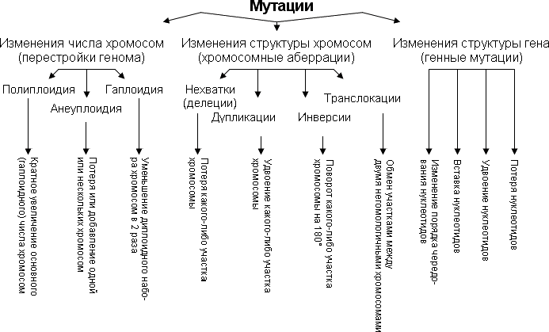

Slide 14
індукований мутагенез
Щоб оцінити тиск мутацій на популяції людини, необхідно з'ясувати ряд особливостей про вплив на ДНК хімічних і фізичних мутагенів як щодо зародкових клітин, так і для соматичних клітин людини.
Для загальної радіочутливості цілих організмів велику роль відіграють їх еволюційні особливості. Для людини смертельна доза опромінення дорівнює 6 Гр, для миші - 9 Гр, для амеби - 100 Гр, для ряду бактерій - до кількох сотень тисяч. Особливою ефективністю володіють радіонукліди при проникненні їх в клітину. Радіація викликає весь спектр генних і хромосомних мутацій. Серед мутацій, що виникають в соматичних клітинах, є ті, які викликають канцерогенез. Мутації, виникаючи в зародкових клітинах, при розмноженні особин можуть передаватися наступним поколінням. При виникненні в соматичній клітині всі її нащадки будуть мати мутацією.

Slide 15

Фундаментальним принципом радіаційної генетики, встановленим при дії іонізуючих випромінювань, служить лінійна залежність від дози опромінення при індукції генних мутацій. Встановлено, що кількість зчеплених зі статтю рецесивних летальних мутацій, що виникають у дрозофіли, змінюється в лінійній залежності при різних дозах опромінення рентгенівським випромінюванням. Істотно, що лінійна залежність числа мутацій від дози зберігається при малих дозах опромінення. Більш складна залежність від дози опромінення встановлена ​​для хромосомних аберацій. При високих дозах відбувається спад числа мутацій.

Slide 16
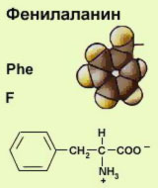
ФЕНіЛАЛАНіН, ароматична амінокислота. В організмах присутній у вільному стані і в складі білків; перетворюється в амінокислоту тирозин. Незамінна амінокислота. Вроджене порушення обміну фенілаланіна в організмі людини (фенілкетонурія) призводить до розумової відсталості.

Slide 17
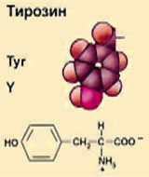
ТИРОЗИН, ароматична амінокислота. Входить до складу багатьох білків і пептидів (казеїн, інсулін і ін.); в організмі тварин і людини—складова речовина для синтезу гормонів щитоподібна залоза, адреналіна і ін., в деяких рослинах — для синтезу алкалоїдів (морфін, кодеїн). Спадкові порушення обміну тирозина в організмі людини призводять до важких захворювань.

Slide 18
При обробці клітин радіацією і хімічними мутагенами з речовинами, що мають захисне значення, число мутацій різко зменшується. Щодо дії радіації такі речовини отримали назву радіопротекторів. До радіопротекторів відносяться в першу чергу сірковмісні речовини, а саме сульфгідрильні сполуки, амінотіоли.
В останні роки людству загрожує поява нового могутнього мутагенного фактора. Мова йде про короткохвильове ультрафіолетове випромінювання. Все минуле існування життя на Землі відбувалося під захисним покровом озонового шару, розташованого у верхніх шарах атмосфери. В останнє десятиліття зафіксований найвищий рівень хімічних речовин в атмосфері, які руйнують озоновий шар.

Slide 19
Генна терапія
Генна терапія - це метод введення фрагмента ДНК в клітини хворої людини з метою заміщення функції мутантного гена і лікування спадкових хвороб. Найскладніша проблема - перенесення фрагмента ДНК (гена) в клітину. В більшості випадків для цих цілей використовуються генетично модифіковані віруси або вірусні вектори, і найчастіше мишачі ретровіруси. Вони здатні інфікувати будь-яку клітину і разом з бажаним фрагментом ДНК легко включаються в геном клітини-господаря ДНК.

Slide 20
Методи трансплантації тканин можуть бути віднесені до категорії генної терапії, зокрема, трансплантація кісткового мозку. Гени стовбурових клітин,що вводяться, можуть активізувати диференціювання багатьох клітинних ліній - лімфоцитів, моноцитів, полінуклеарів, етітробластов. Це дозволяє застосовувати даний метод при лікуванні деяких первинних імунодефіцитів гемоглобінопатій, хвороби Гоше. Пересадка гепатоцитів відкриває іншу можливість лікування фенілкетонурії, гіперхолестеринемії, недостатності альфа-I-антитрипсину. Пересадка клітин острівкового апарату підшлункової залози запропонована для лікування ювенальної форми цукрового діабету. Поєднання можливостей генетики і клінічної педіатрії дозволить вже в недалекому майбутньому вирішувати найскладніші питання лікування та профілактики спадкових моногенних хвороб. Сучасна медична та клінічна генетика є найяскравіших прикладом поєднання науки і практики. Дослідження, ще недавно були суто теоретичними, в лічені роки отримують реальний практичний вихід на благо здоров'я теперішнього і майбутніх поколінь.

Slide 21
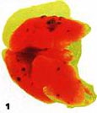
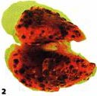
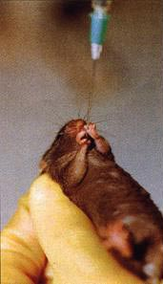
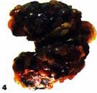

Легені мишей через 3 дні після зараження їх раковими клітинами: 1 - миша, яка отримала ендостатин; 2 - миша з контрольної групи. Через 11 днів після зараження: 3 - миша, яка отримала ендостатин; 4 - миша з контрольної групи (не отримувала ендостатин).

Slide 22
Мутагени. ЇХ класифікація.

Slide 23
Відкриття мутагенів
Мутагени — фізичні і хімічні чинники, що викликають стійкі спадкові зміни — мутації. Вперше штучні мутації були отримані в 1925 у Г. А. Надсеном та Г. С. Філіпповим у дріжджів дією радіоактивного випромінювання радію; в 1927 у Герман Меллер отримав мутації у дрозофіли дією рентгенівських променів. Здатність хімічних речовин викликати мутації (дією йоду на дрозофіли) відкрита в 1932 році В. В. Сахаровим. У мух, що розвинулися з цих личинок, частота мутацій виявилася в кілька разів вищою, ніж у контрольних особин.

Slide 24
Класифікація мутагенів
Мутагенами можуть бути різні чинники, що викликають зміни в структурі генів, змінюють структуру і кількість хромосом. За походженням мутагени класифікують на ендогенні, що утворюються в процесі життєдіяльності організму і екзогенні — всі інші фактори, в тому числі і умови навколишнього середовища.
За природою виникнення мутагени класифікують на фізичні, хімічні та біологічні:

Slide 25
Фізичні мутагени:
Іонізуюче випромінювання;
Радіоактивний розпад;
Ультрафіолетове випромінювання;
Надмірно висока або низька температура.

Slide 26
Хімічні мутагени:
Окисники та відновники (нітрати, нітрити, активні форми кисню);
Алкілуючі реагенти (наприклад, йодацетамід);
Пестициди (наприклад гербіциди, фунгіциди);
Деякі харчові добавки (наприклад, ароматичні вуглеводні, цикламати);
Органічні розчинники;
Лікарські препарати (наприклад, цитостатика і, препарати ртуті, імунодепресанти).
До хімічних мутагенів умовно можна віднести і ряд вірусів (мутагенним чинником вірусів є їх нуклеїнові кислоти — ДНК або РНК).

Slide 27
Біологічні Мутагени:
Специфічні послідовності ДНК — мігруючі генетичні елементи;
Деякі віруси (вірус кору, краснухи, грипу);
Продукти обміну речовин (продукти окислення ліпідів);
Антигени деяких мікроорганізмів.

